Slide 1


Bài 21
Trịnh - Nguyễn phân tranh
1. Sự suy sụp của triều Hậu Lê
2. Nhà Mạc ra đời và sự phân chia
Nam triều - Bắc triều
3. Chiến tranh Trịnh -Nguyễn

Slide 2
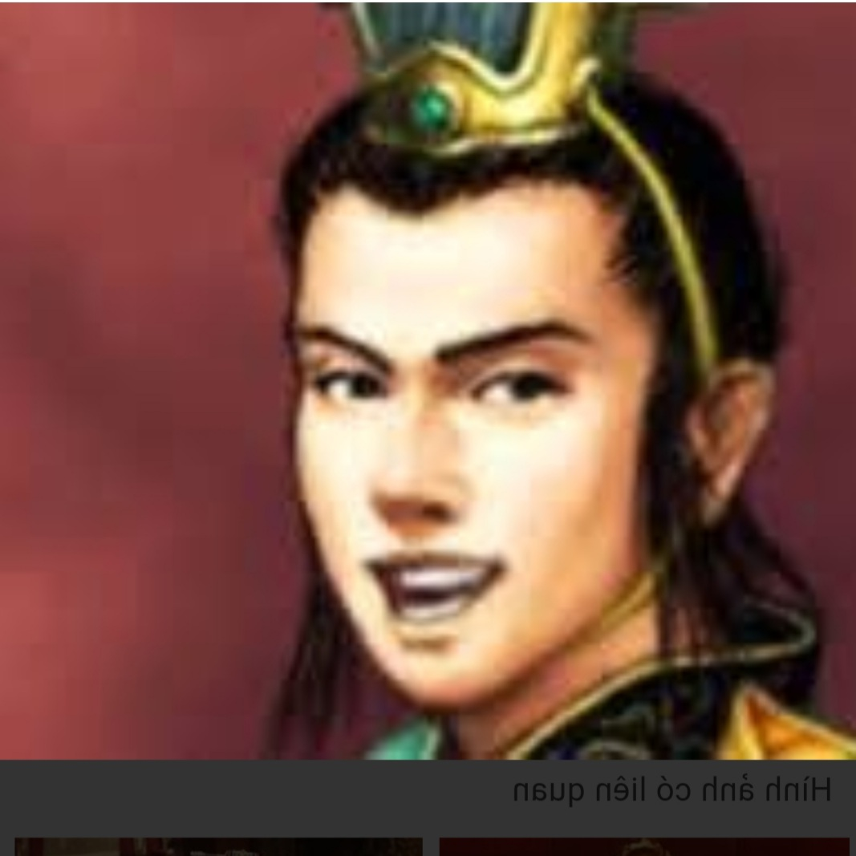

Bài 21: TRỊNH - NGUYỄN PHÂN TRANH
1. Sự suy sụp của triều Hậu Lê
Đọc nội dung SGK trang 53 - 54 và nêu tình hình nhà Hậu Lê lúc bấy giờ.
Từ đầu thế kỉ XVI, nhà Hậu Lê bắt đầu suy yếu:
Vua chỉ lo ăn chơi xa xỉ.
Quan lại chia phe phái, đánh giết lẫn nhau tranh giành quyền lực.
=> Đất nước rơi vào cảnh loạn lạc.
Lê Uy Mục
Lê Tương Dực

Slide 3
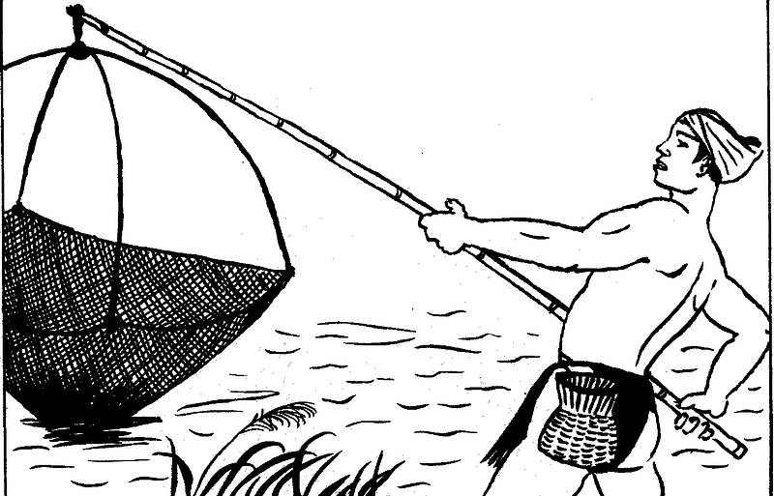
Bài 21: TRỊNH - NGUYỄN PHÂN TRANH
1. Sự suy sụp của triều Hậu Lê
2. Nhà Mạc ra đời và sự phân chia Nam triều - Bắc triều
Mạc Đăng Dung là ai ?
Mạc Đăng Dung thuở nhỏ, nhà nghèo, nhờ có sức khoẻ đã luyện võ tìm cách tiến thân - thi đỗ lực sĩ.

Slide 4
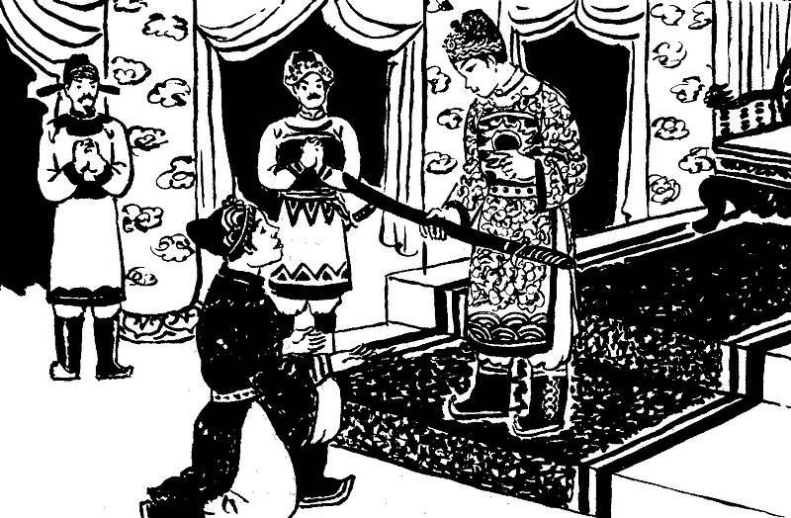
Bài 21: TRỊNH - NGUYỄN PHÂN TRANH
1. Sự suy sụp của triều Hậu Lê
2. Nhà Mạc ra đời và sự phân chia Nam - Bắc triều
Mạc Đăng Dung trở thành một quan võ của nhà Hậu Lê.

Slide 5
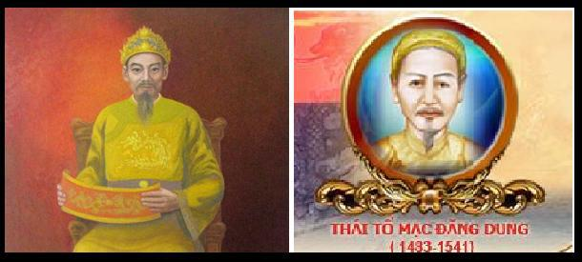
Bài 21: TRỊNH - NGUYỄN PHÂN TRANH
1. Sự suy sụp của triều Hậu Lê
2. Nhà Mạc ra đời và sự phân chia Nam - Bắc triều

Slide 6
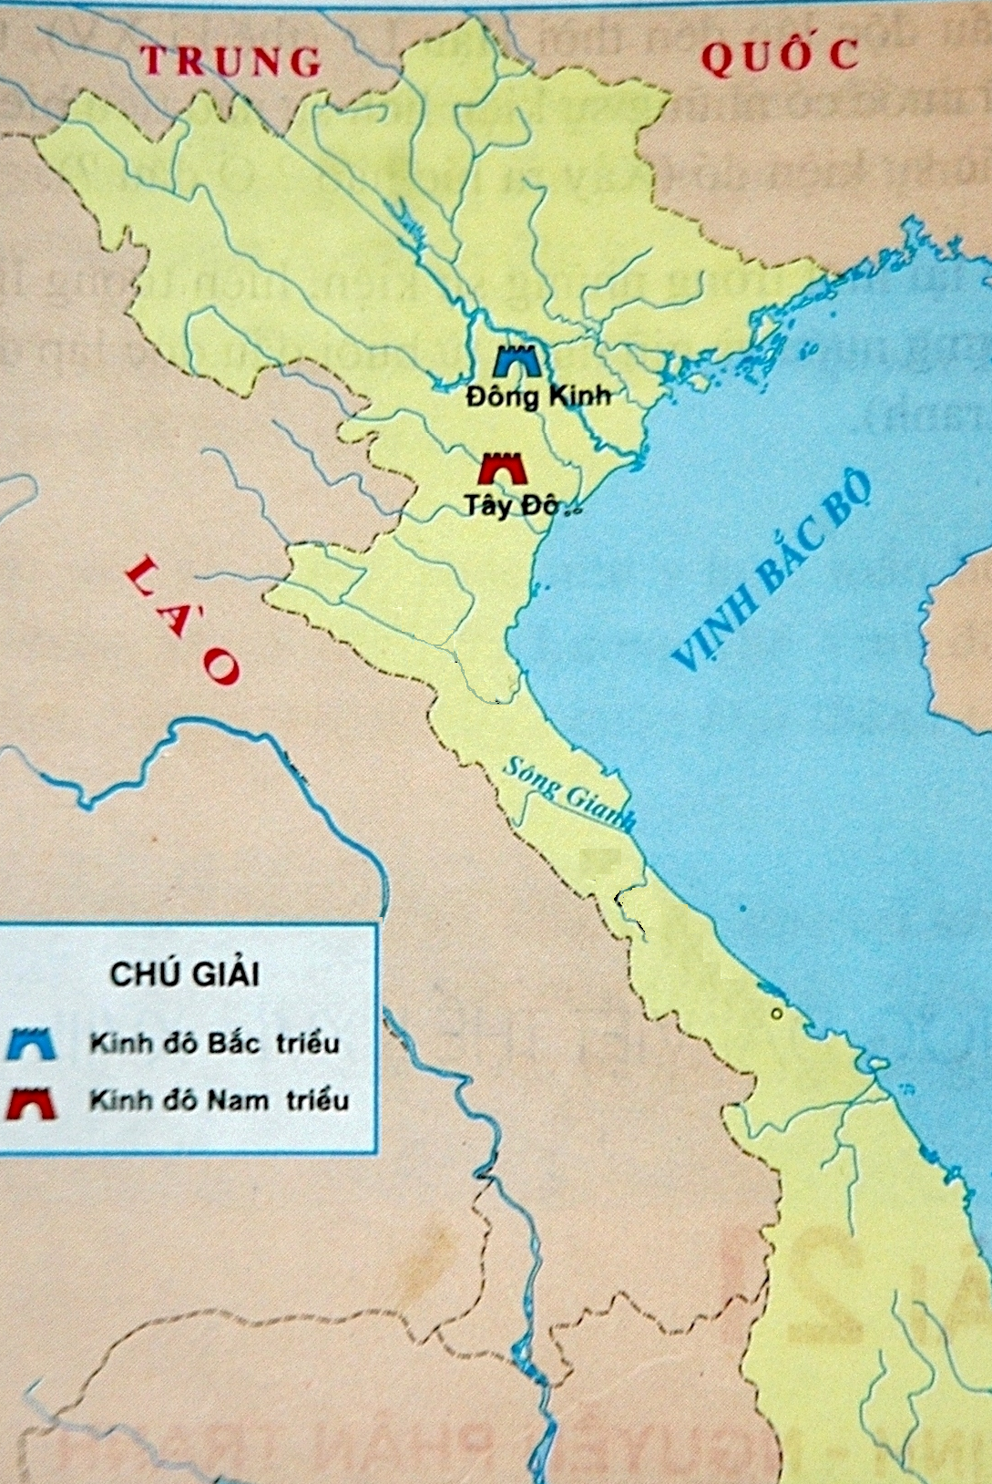
TRỊNH - NGUYỄN PHÂN TRANH
2. Nhà Mạc ra đời và sự phân chia Nam - Bắc triều
Kinh đô Bắc triều
1. Nam triều - Bắc triều được hình thành như thế nào ?
2. Xác định kinh đô của Nam triều - Bắc triều trên lược đồ.
Năm 1527, Mạc Đăng Dung - một quan võ đã cướp ngôi nhà Lê, lập nên nhà Mạc (Bắc triều).
Năm 1533, Nguyễn Kim tìm một người thuộc dòng dõi vua Lê đưa lên ngôi, lập triều đình riêng tại Thanh Hóa (Nam triều).
Kinh đô Nam triều

Slide 7
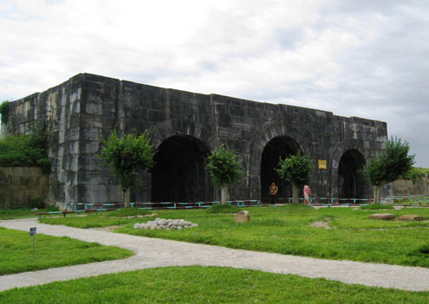
Thành Tây Đô

Slide 8
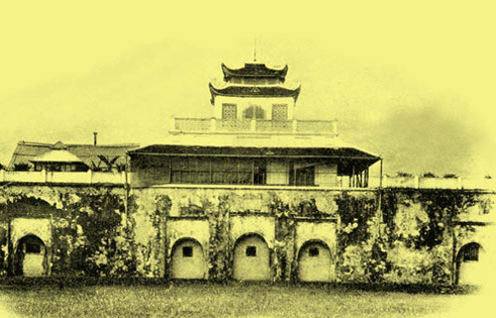
Thành Thăng Long xưa

Slide 9
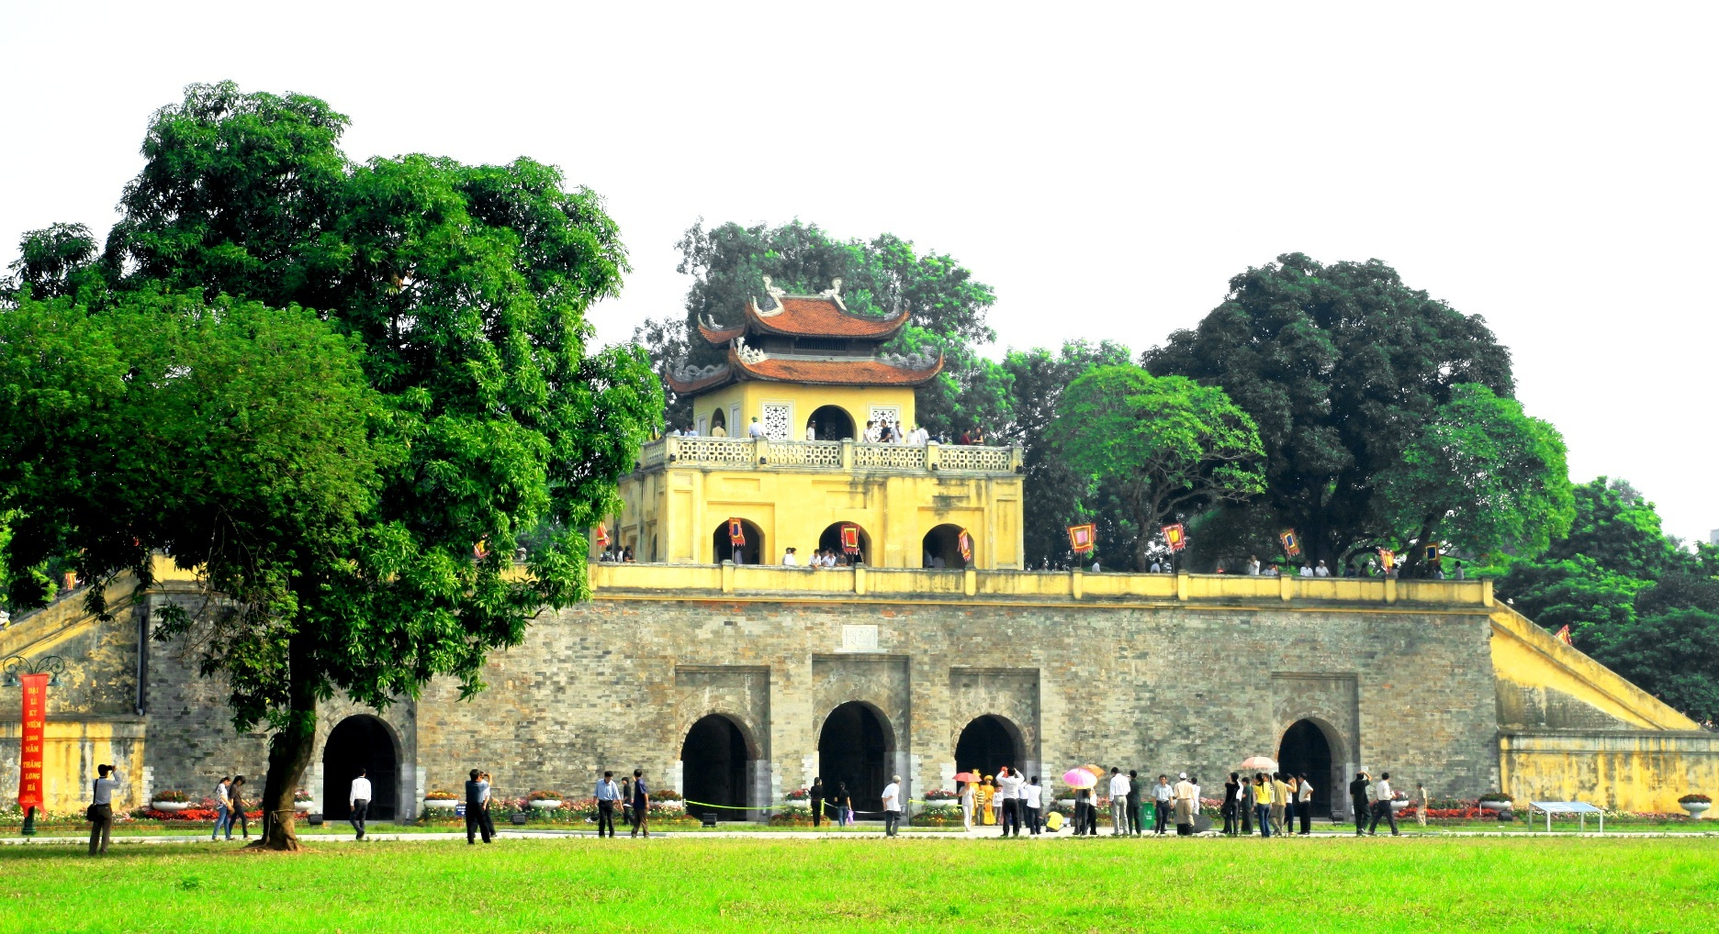
Thành Thăng Long nay

Slide 10
Bài 21: TRỊNH - NGUYỄN PHÂN TRANH
1. Sự suy sụp của triều Hậu Lê
2. Nhà Mạc ra đời và sự phân chia Nam - Bắc triều
Nhà Hậu Lê
suy yếu
Mạc Đăng Dung
Nguyễn Kim
Nhà Mạc
Nhà Lê
Bắc triều
Hơn 50 năm
Nam triều
Năm 1592
chiến tranh chấm dứt

Slide 11
Bài 21: TRỊNH - NGUYỄN PHÂN TRANH
1. Sự suy sụp của triều Hậu Lê
2. Nhà Mạc ra đời và sự phân chia Nam - Bắc triều
3. Chiến tranh Trịnh -Nguyễn
Tìm hiểu nội dung
SGK trang 54 - 55

Slide 12


Trò chơi
AI NHANH - AI ĐÚNG

Slide 13



HÃY CHỌN Ý EM CHO LÀ ĐÚNG NHẤT
1. Nguyên nhân dẫn đến chiến tranh Trịnh - Nguyễn ?
Trịnh Kiểm khiêu chiến với Nguyễn Hoàng.
Nguyễn Kim sai con là Nguyễn Hoàng đem quân đánh nhà Trịnh.
Khi Nguyễn Kim chết, hai thế lực Trịnh - Nguyễn tranh giành quyền lực với nhau.

Slide 14
HÃY CHỌN Ý EM CHO LÀ ĐÚNG NHẤT
2. Hai họ Trịnh - Nguyễn đánh nhau mấy lần và trong bao nhiêu năm ?
Khoảng 50 năm, đánh nhau 8 lần.
Khoảng 50 năm, đánh nhau 7 lần.
Khoảng 100 năm, đánh nhau 7 lần.

Slide 15

HÃY CHỌN Ý EM CHO LÀ ĐÚNG NHẤT
3. Nước ta lâm vào thời kỳ chia cắt là do:
Bị nước ngoài xâm lược.
Nhân dân ở mỗi địa phương nổi dậy tranh giành đất đai.
Các tập đoàn phong kiến xâu xé nhau tranh giành quyền lợi.

Slide 16
4. Vì sao nói chiến tranh Nam Triều - Bắc Triều và chiến tranh Trịnh - Nguyễn là những cuộc chiến tranh phi nghĩa?
Vì mục đích tranh giành quyền lực của các phe phái phong kiến.
Các cuộc chiến tranh này làm cho đất nước bị chia cắt, đời sống nhân dân cực khổ. Sản xuất không phát triển.
Cả 2 ý trên.

Slide 17
Nhà Hậu Lê
suy yếu
Mạc Đăng Dung
Nguyễn Kim
Nhà Mạc
Nhà Lê
Bắc triều
Hơn 50 năm
Nam triều
Năm 1592
chiến tranh chấm dứt
Họ Trịnh
( Đàng Ngoài )
Đánh nhau 7 lần
trong khoảng 50 năm
Họ Nguyễn
(Đàng Trong)

Slide 18
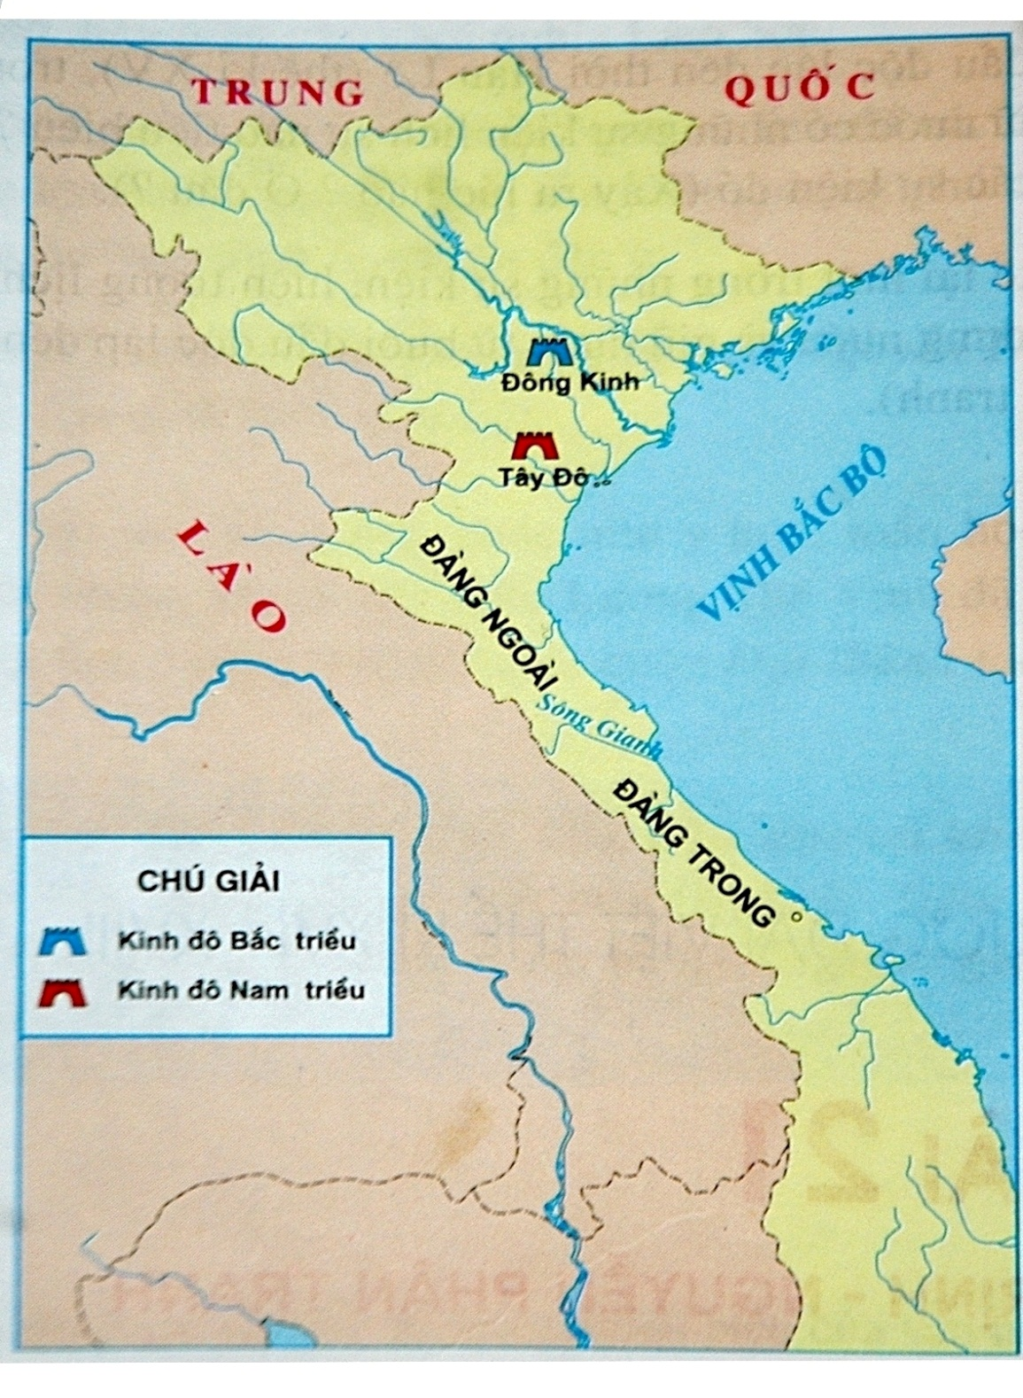
Lược đồ địa phận Bắc triều – Nam triều và Đàng Trong, Đàng Ngoài

Slide 19
Nhà Hậu Lê
suy yếu
Mạc Đăng Dung
Nguyễn Kim
Nhà Mạc
Nhà Lê
Bắc triều
Hơn 50 năm
Nam triều
Năm 1592
chiến tranh chấm dứt
Họ Trịnh
( Đàng Ngoài )
Đánh nhau 7 lần
trong khoảng 50 năm
Họ Nguyễn
(Đàng Trong)
Đất nước bị chia cắt
Nhân dân khổ cực

Slide 20
Bài 21: TRỊNH - NGUYỄN PHÂN TRANH
Từ đầu thế kỉ XVI, chính quyền nhà Lê suy yếu. Các tập đoàn phong kiến xâu xé nhau tranh giành ngai vàng. Hậu quả là đất nước bị chia cắt, nhân dân cực khổ.
Ghi nhớ

Slide 21
Chúc các con chăm ngoan – học tốt
Dặn dò
Về nhà học ghi nhớ của bài.
Chuẩn bị Cuộc khẩn hoang ở Đàng Trong -
Kính chúc quý thầy cô nhiều sức khỏe

